Slide 1
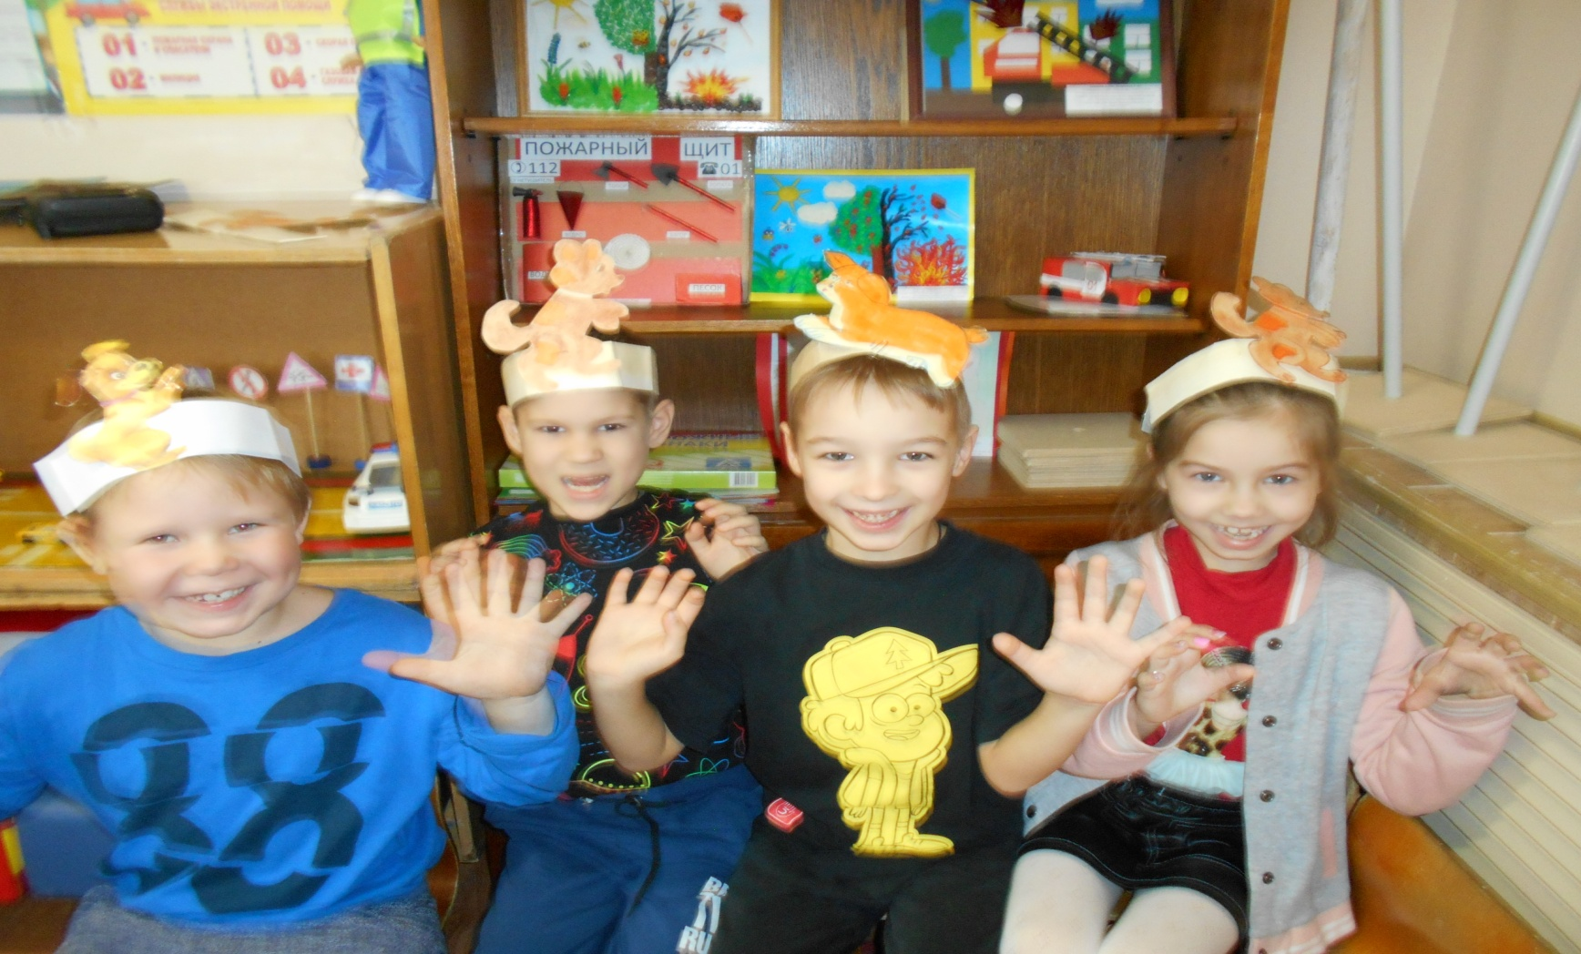
СП «Детский сад комбинированного вида «Звездочка» МБДОУ «Детский сад» Планета детства» комбинированного вида» Практикум: «Игровые обучающие ситуации в работе логопеда по автоматизации звуков» подготовила :учитель-логопед Губарева Е.А.

Slide 2
«Голодный пес» –автоматизация изолированного звука Р

Slide 3
«Съедобное-несъедобное»-автоматизация звука [С] в словах, в словосочетаниях.

Slide 4
«У лисы в лесу нет….» –автоматизация звука [С] в предложениях.

Slide 5
«Кто убежал?» –автоматизация звука [ж] в словосочетаниях.

Slide 6
«Большой урожай» –автоматизация и дифференциация звуков [Р, Л.]

Slide 7
«Я засыпал золотым песком….»-автоматизация свистящих звуков в предложениях.

Slide 8
Спасибо за внимание

